Slide 1

第四章 相关分析、回归分析和拟合
Chapter 4 Correlation, Regression & Kinetic Fitting
《实验设计与数据处理》（AI 融合实战版）
主讲：肖俊松 副教授 | 邮箱：xiaojs@th.btbu.edu.cn

Slide 2
本章内容
1 Pearson 线性相关 vs Spearman 秩相关
2 带显著性星号的下三角相关性矩阵热图
3 一元与多元线性回归 (OLS 最小二乘法)
4 多重共线性灾难 (VIF 诊断) 与残差四合一图
5 食品降解一级/二级反应动力学曲线拟合
6 微生物发酵 Logistic 与 Gompertz 生长方程

Slide 3
1. 相关性分析与矩阵热图
Correlation Analysis & Significance Heatmaps
Pearson vs Spearman 选用边界、伪相关辨析与下三角冷暖发散星号热图

Slide 4
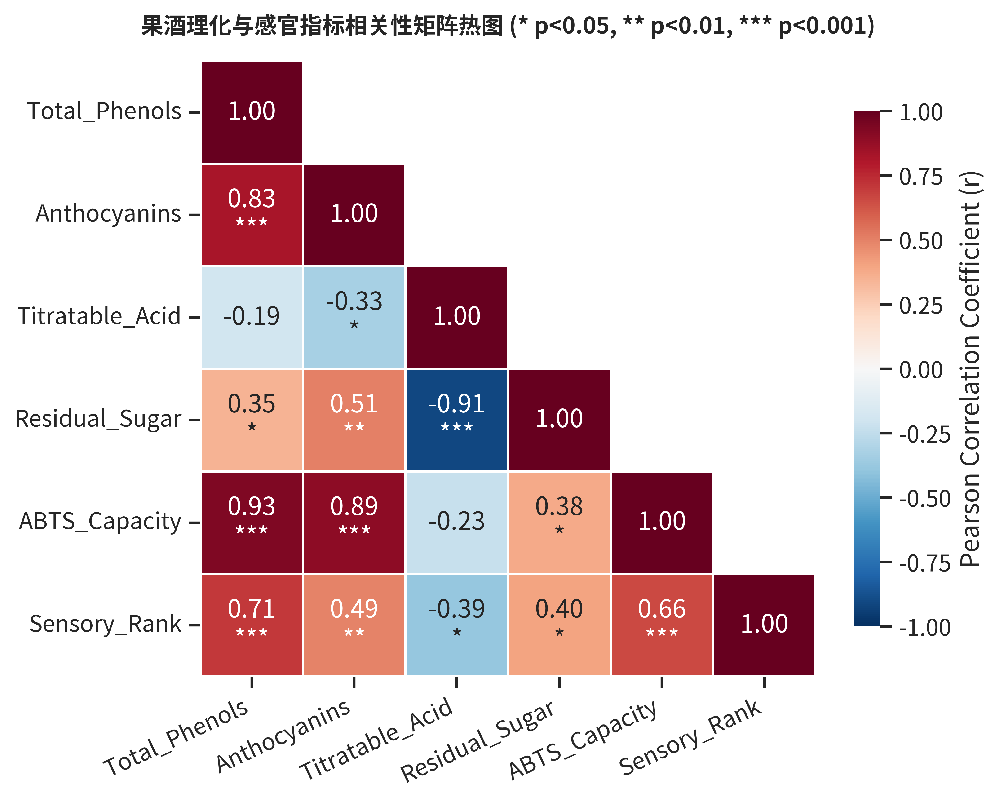
1.1 果酒理化与感官指标相关性分析及下三角星号热图
Pearson vs Spearman 怎么选？：
双变量正态且呈直线趋势选 Pearson r；存在偏态、离群值、感官等级分或曲线单调关系选 Spearman ρ
热图设计规范（配套数据 ch4_sec1_correlation.csv）：
使用 mask 遮盖上三角冗余区域，采用 RdBu_r 红蓝冷暖色阶（对称锁定 -1 至 +1），格内同时显示相关系数与显著性星号
警惕伪相关（Spurious Correlation）：
统计相关是对称关系（r_XY = r_YX），不等于因果关系！必须结合生物化学机理避免被隐藏第三变量误导

Slide 5
2. 一元与多元线性回归
Linear & Multiple Linear Regression
普通最小二乘法（OLS）、调整后 R²、方差膨胀因子（VIF）共线性诊断与残差四合一图

Slide 6
2.1 多元回归与 VIF 共线性排查：Trae 提示词与代码实现
Trae AI 结构化提示词 (Prompt 四要素)
【角色设定】：精通化学计量学回归建模与共线性诊断的数据科学家。
【数据输入】：读取 data/ch4_sec2_regression_vif.csv（5个植物提取物成分预测 DPPH 清除率）。
【分析逻辑】：拟合 OLS 多元线性回归，计算每个自变量的方差膨胀因子 VIF = 1/(1-R_j^2)，剔除 VIF>10 的冗余变量后重拟合。
【输出要求】：导出剔除共线性前后的回归系数对比三线表，并绘制残差诊断四合一图。
权威统计包核心代码与参数详解
import pingouin as pg
# 1. 使用 pingouin 一行代码拟合多元线性回归 (输出 coef, se, T, pval, r2, adj_r2)
lm_res = pg.linear_regression(df[['Total_Phenols', 'Flavonoids',
'Polysaccharides', 'Reducing_Sugar']],
df['DPPH_Rate'])
# 2. 计算方差膨胀因子 VIF 排查多重共线性 (VIF < 5 安全, VIF > 10 严重共线性!)
# 本例中 Catechin_Deriv 与 Total_Phenols 高度重合导致 VIF = 133.6 > 10!
# 剔除 Catechin_Deriv 后，所有自变量 VIF 均降至 1.01 ~ 1.10，模型恢复稳健!
tbl_clean, r2, r2_adj, y_hat, resid, std_res, lev = fit_ols_and_vif(df, clean_cols, 'DPPH_Rate')
【零基础核心参数解读】为什么多元回归不能把“总酚”和“儿茶素”同时塞进方程？因为强共线性（VIF>10）会导致系数正负号乱跳、标准误暴涨！

Slide 7
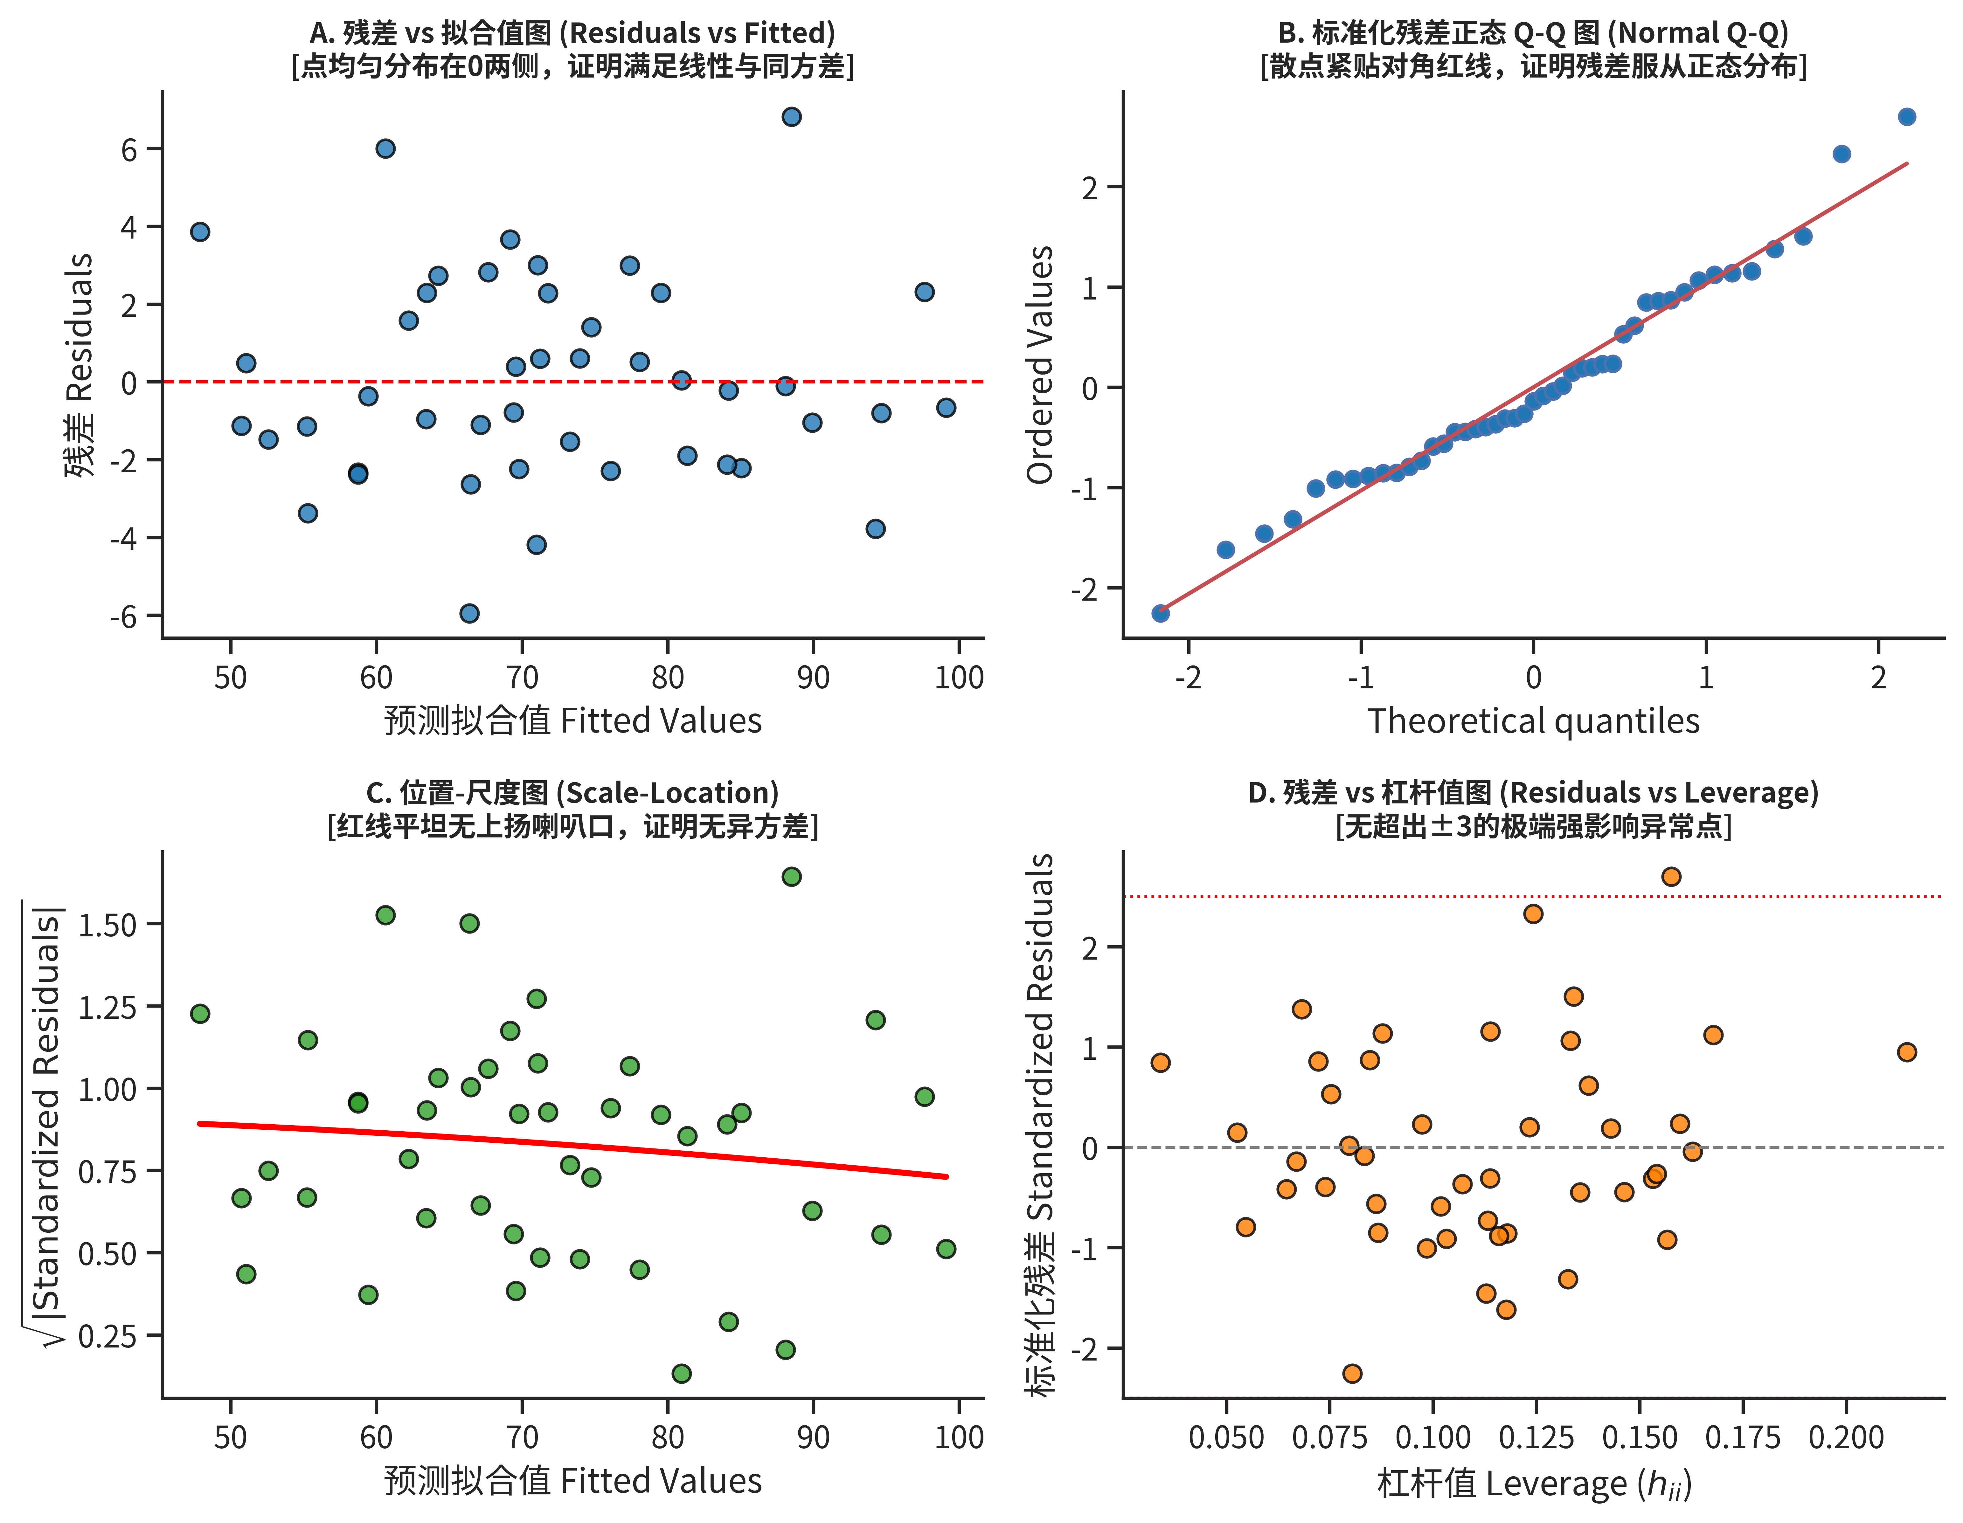
2.2 多元线性回归 LINE 前提验证：残差诊断四合一图
A. 残差 vs 拟合值图：
散点在 0 上下均匀随机分布，无弯月形或喇叭口，证明满足线性（Linearity）与方差齐性
B. 正态 Q-Q 图 & C. 位置尺度图：
Q-Q 散点紧贴对角红线证明残差正态（Normality）；Scale-Location 红线平坦证明同方差（Equal Variance）
D. 残差 vs 杠杆值图：
所有样本标准化残差均在 ±2.5 以内，无扭曲回归线的极端强影响点（Outlier Leverage）

Slide 8
3. 非线性回归与科研动力学拟合
Non-Linear Regression & Kinetic Modeling
一级/二级热降解动力学（半衰期 t1/2）与微生物修正 Gompertz S 型生长曲线（延滞期 λ）

Slide 9
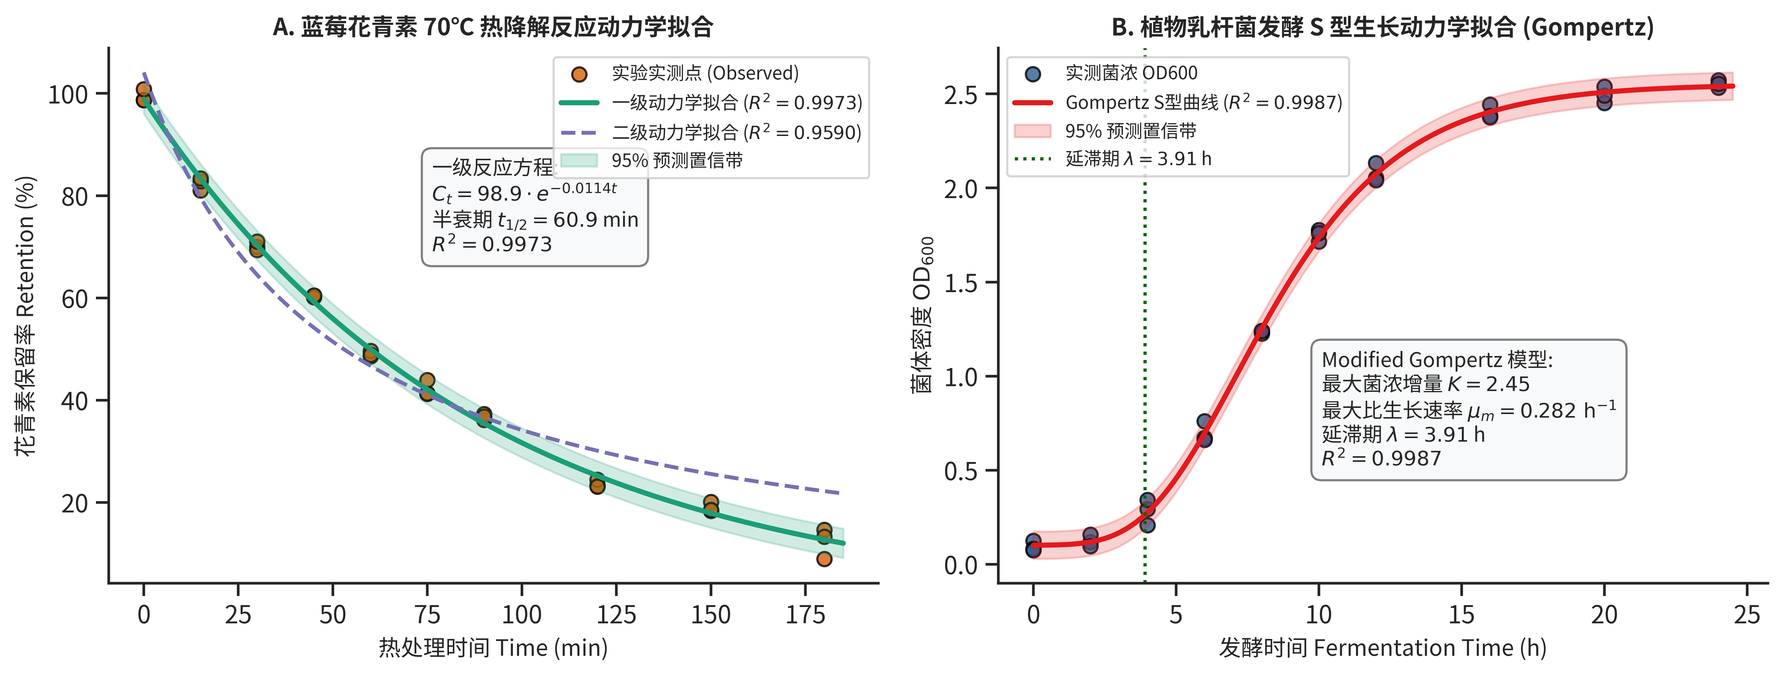
3.1 花青素热降解动力学与植物乳杆菌 Gompertz S 型生长曲线拟合
花青素70℃热降解（左图）：调用 scipy.optimize.curve_fit 拟合一级动力学 Ct = C0·exp(-k1·t)，R²=0.9973 显著优于二级动力学，求得半衰期 t1/2=60.9 min
  植物乳杆菌发酵生长（右图）：拟合修正 Gompertz 模型 (R²=0.9987)，精准解出微生物最大菌浓增量 K=2.45、最大比生长速率 μm=0.282 h^-1 与延滞期 λ=3.91 h

Slide 10
本章小结与课后实战作业
核心知识点复盘
  相关 vs 回归：相关衡量对称关联强弱（Pearson/Spearman + 星号热图）；回归建立非对称因果预测方程（看调整后 R²）
  共线性防坑：多元回归必查 VIF，凡 VIF > 10 的高度重合自变量必须剔除或改用主成分/偏最小二乘回归
  动力学拟合：用 curve_fit 拟合一级/二级降解方程与 Logistic/Gompertz 生长方程，汇报速率常数 k、半衰期 t1/2、R² 及 95% 置信带
课后上机实战作业（数据位于 data/ 文件夹）
  作业 1：对 ch4_hw_sec1_sensory_corr.csv 绘制面包 TPA 质构与风味指标的下三角显著性星号热图
  作业 2：对 ch4_hw_sec2_nir_regr.csv 进行多元回归建模，诊断并剔除 VIF>10 的共线性波段并输出残差四合一图
  作业 3：对 ch4_hw_sec3_shelf_life.csv 拟合橙汁 VC 热降解半衰期及致病菌 Gompertz 生长延滞期 λ
【科研避坑与规范提示】动力学曲线图内建议像右图一样用文本框直接标出拟合方程、速率常数 k、半衰期与 R²，审稿人一目了然！

